Slide 1
Программа развития системы здоровьесбережения воспитанников в МБДОУ.
Слушатель:
Караджели Ирина Александровна

Slide 2
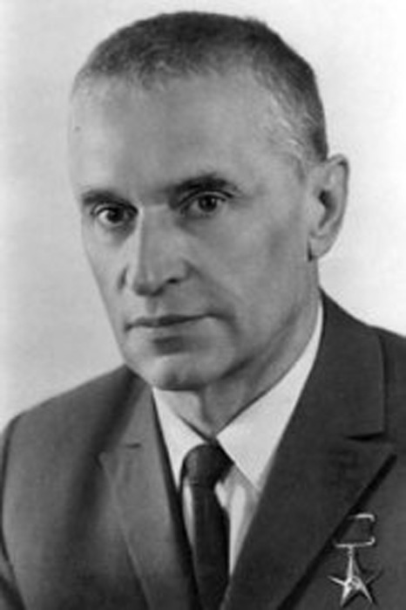
«Если нельзя вырастить ребенка,
чтобы он совсем не болел,
то, во всяком случае, поддерживать у него высокий уровень здоровья вполне возможно»
Академик Н.М. Амосов.

Slide 3
Результаты научных исследований
количество здоровых детей не превышает 15 – 20%,
по данным Министерства здравоохранения России, к 6-7 летнему возрасту только 13% детей могут считаться здоровыми

Slide 4
Группы здоровья воспитанников

Slide 5
Цель
Создать эффективную систему для комплексного решения проблемы повышения здоровьесберегающего процесса в условиях дошкольного образовательного учреждения.

Slide 6
Задачи
Обеспечить организационно-педагогические, медико-социальные и материально-технические условия способствующие созданию инновационного здоровьесберегающего пространства в МБДОУ.
Развивать способность педагогов к качественному моделированию здоровьесберегающего процесса посредствам внедрения инновационных здоровьесберегающих технологий.
Формировать качественно новый уровень продуктивного взаимодействия института семьи и МБДОУ на основе реализации альтернативных средств воспитания и оздоровления воспитанников.
Определить модель сотрудничества образовательного учреждения и социальных институтов как внешнего здоровьесберегающего пространства.

Slide 7
Принципы
Активности и сознательности
Систематичности и последовательности
Доступности и индивидуализации
Синкретичности
Комплексный междисциплинарный подход

Slide 8
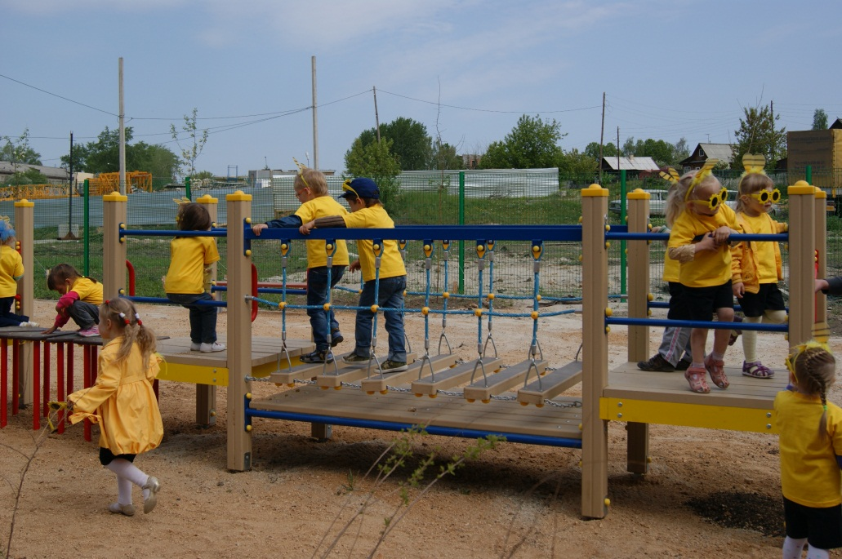
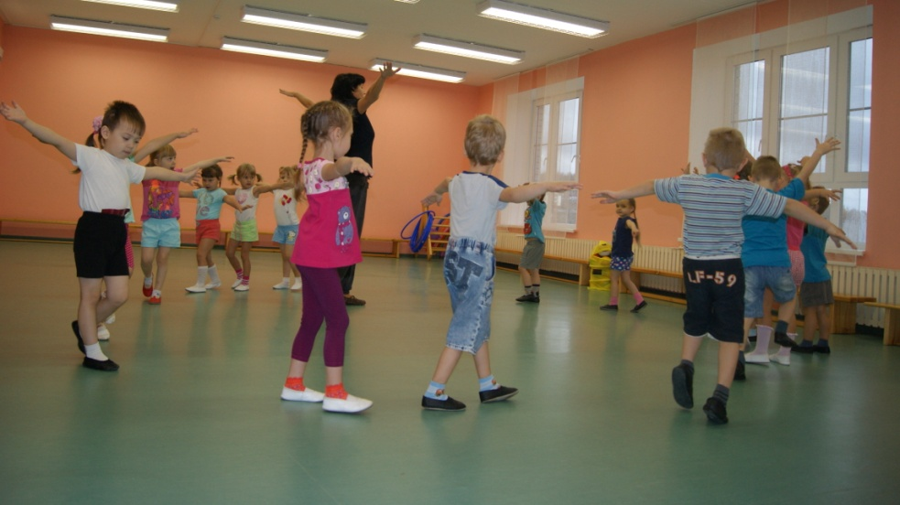
Материально – техническое оснащение

Slide 9
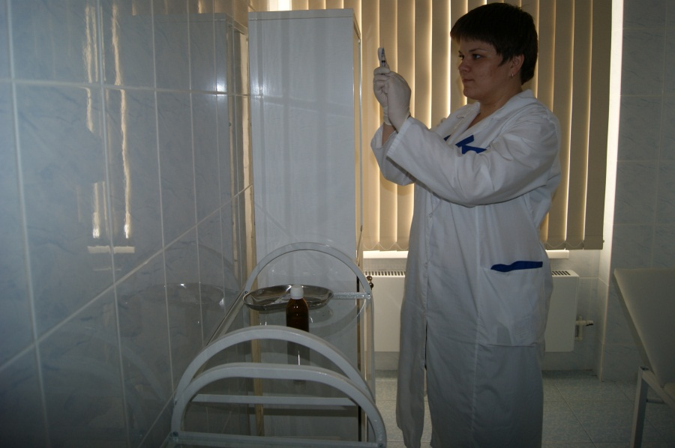
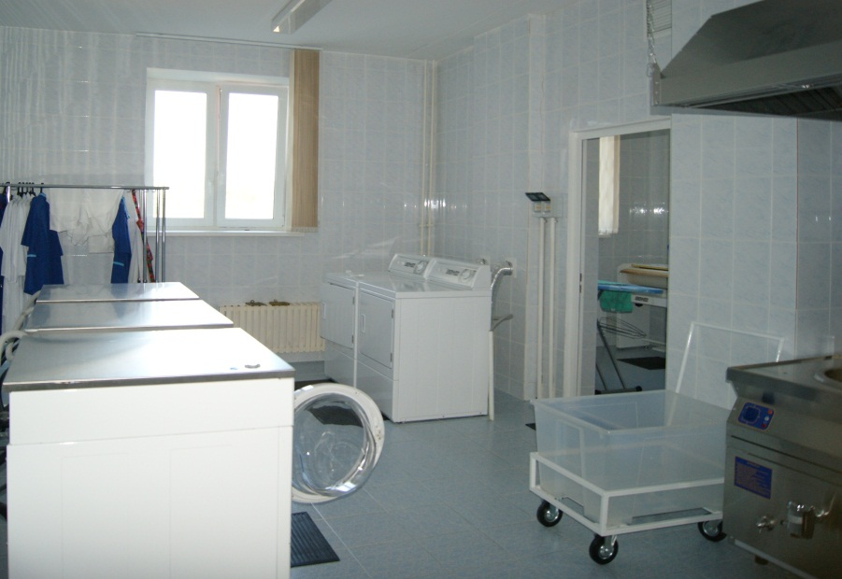
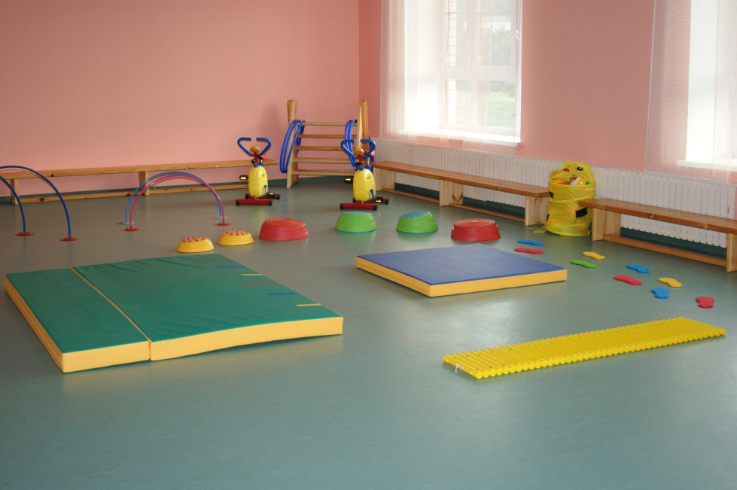
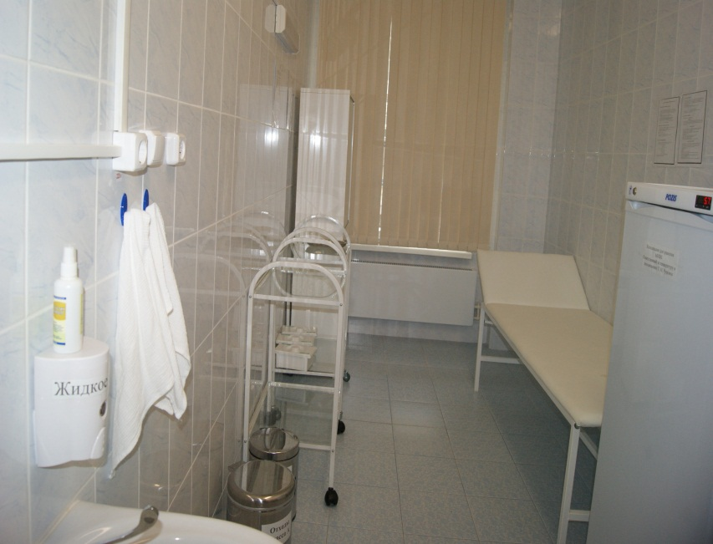
Материально – техническое оснащение

Slide 10
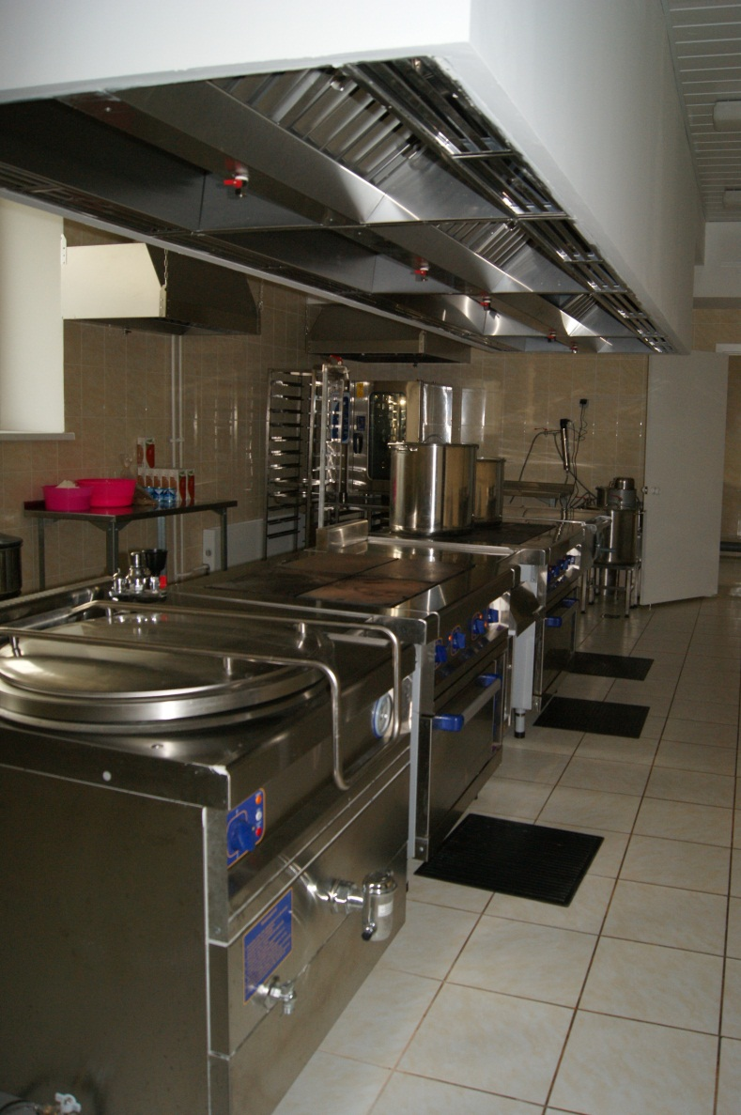
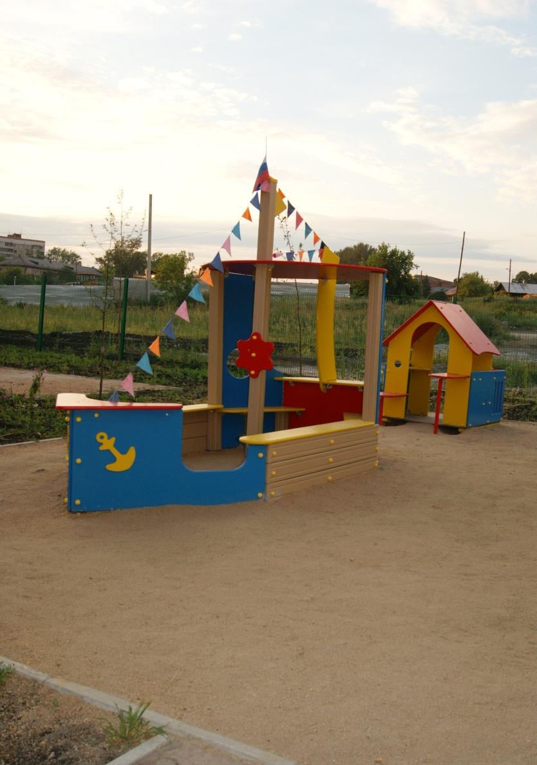
Материально – техническое оснащение

Slide 11
Законодательно – нормативное обеспечение программы
Федеральный закон Российской Федерации от 29 декабря 2012 г. N 273-ФЗ "Об образовании в Российской Федерации".
Конвенция о правах ребенка. Принята резолюцией 44/25 Генеральной Ассамблеи от 20 ноября 1989 года.
Постановление Главного государственного санитарного врача Российской Федерации от 15 мая 2013 г. N 26 г. Москва от "Об утверждении СанПиН 2.4.1.3049-13 «Санитарно эпидемиологические требования к устройству, содержанию и организации режима работы дошкольных образовательных организаций».
Конституция РФ (статьи 38,41,42,43).
Закон Российской Федерации «Об иммунопрофилактике инфекционных заболеваний».
Постановление Правительства Российской Федерации «Об общероссийской системе мониторинга состояния физического здоровья населения, развития детей, подростков и молодежи» № 916 от 29.12. 2001 г.
Приказ Минздрава России от 30.06.92 №186/272 «О совершенствовании системы медицинского обеспечения детей в образовательных учреждениях».
Приказ Минздрава РФ от 03.07.2000 N 241 «Об утверждении Медицинской карты ребенка для образовательных учреждений»;
Приказ Минздрава России от N 60 от 14.03.95 «Об утверждении Инструкции по проведению профилактических осмотров детей дошкольного и школьного возраста на основе медико-экономических нормативов».
Методические рекомендации «Организация медицинского контроля за развитием и здоровьем дошкольников и школьников на основе массовых скрининг-тестов и их оздоровление в условиях детского сада, школы» (утв. Минздравом РФ, 1993).
Инструктивно-методическое письмо Минобразования России «О гигиенических требованиях, максимальной нагрузке на детей дошкольного возраста в организованных формах обучения» от 14.03.2000.
Методическими рекомендациями Минздрава РФ «Контроль за организацией питания в детских дошкольных учреждениях»
Устав МБДОУ.

Slide 12
Этапы направления программы
I этап. 2013-2014г.г. Организационно-мотивационный
II этап. 2014 – 2016г.г. Основной (практический)
III этап. 2016 – 2017г.г. Итоговый (аналитический)

Slide 13
Воспитанники
Родители
Педагоги
Социальные институты здравоохранения

Slide 14
Ожидаемые результаты от реализации Программы здоровьесбережения на уровне воспитанника
Рост уверенности в своих физических силах
Успешная социальная адаптация
Положительная динамика процесса здоровьесбережения детей
Овладение детьми навыками самооздоровления, здорового образа жизни
Снижение заболеваемости детей

Slide 15
Ожидаемые результаты от реализации Программы здоровьесбережения на уровне родителей
Активная позиция в воспитательном процессе
Повышение психолого – педагогической, валеологической, здоровьесберегающей культуры
Укрепление института семьи в области здоровьесбережения
Сформированность мотивации к сотрудничеству с дошкольным учреждением

Slide 16
Ожидаемые результаты от реализации Программы здоровьесбережения на уровне педагогов
Повышение профессиональной компетентности и мастерства педагогов в области здоровьесбережения
Увеличение количества авторских инновационных разработок в области здоровьесбережения
Творческая самореализация в профессиональной деятельности

Slide 17
Спасибо
за внимание!

